Slide 1

Analyzing WiFi Signal
Hackathon UaiFi

Slide 2
Problema
Criar uma aplicação que permita a um usuário de WiFi, avaliar a força do sinal no local de acesso com visualização gráfica, seja por mapa ou gráfico de calor.

Slide 3
Cliente
A aplicação será desenvolvida para sistemas operacionais como Android e IOS, contemplando todos os tipos de pessoas e de diferentes idades.

Slide 4
Solução
Projeto funciona a partir do login do usuário, caso o mesmo não lembre de sua senha, fornecemos a recuperação dessa senha a partir do envio de alteração e confirmação de senha pelo email cadastrado. Caso o usuário não possua cadastro, oferecemos a ele um sistema de cadastro em que ele deverá inserir nome completo, CPF, email, telefone para contato e compartilhamento de informações e promoções, cadastrar a senha e confirmar a senha.

Slide 5
Solução
Concomitantemente, foi criada uma página de cadastro do local, ou seja, o usuário deverá inserir seu CEP e automaticamente ele já reconhece a rua e o bairro, necessitando que o usuário só insira o número e o complemento(campo não obrigatório). Oferecemos também, nessa mesma página o usuário acessar endereços e locais que ele já cadastrou e que foram salvos no sistema.

Slide 6
Solução
Há também a página de análise de sinal Wi-Fi na residência em cada local cadastrado pelo usuário, fazendo a verificação pelo sinal recebido do modem(a partir de ondas de rádio). Interessante também notar que, a rede Wi-Fi possui dois tipos de sinais, o 2,4GHz e o 5GHz em que, o primeiro possui um alcance maior porém com menos MB de internet, já o segundo, possui um alcance menor, porém maior MB de internet.

Slide 7
Solução
Nessa mesma página, fizemos um gráfico de análise dos locais dentro da residência que cadastramos o sinal emitido naquele espaço, como por exemplo: sala, cozinha, quartos, varanda, quintal, dentre outros.

Slide 8
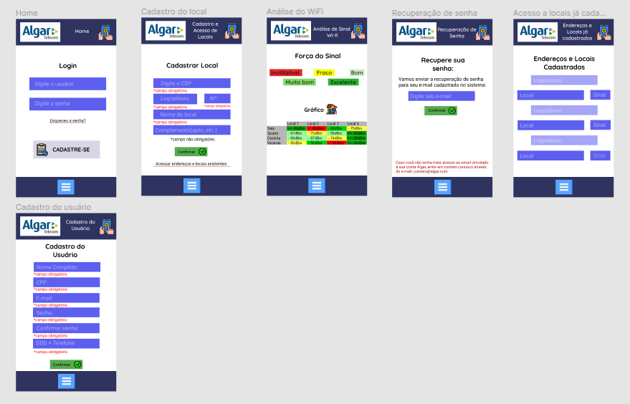
Solução

Slide 9



Time
Anderson Alves
Maria Fernanda Gouveia
Pedro Brugger

Slide 10
Aprendizados Obtidos
Aprimoramento da utilização da aplicação Figma;
Diferenciação de comportamento dos sinais de uma rede Wi-Fi, o 2,4GHz e o 5GHz em que, o primeiro possui um alcance maior porém com menos MB de internet, já o segundo, possui um alcance menor, porém maior MB de internet;
Comportamento de uma rede Wi-Fi.

